Slide 1
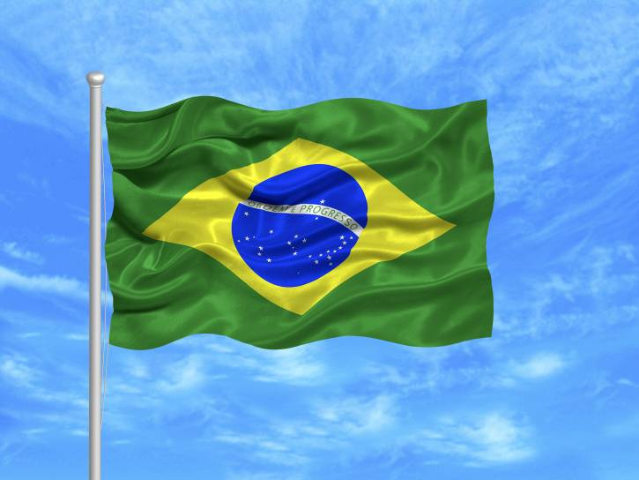
An Bhrasaíl

Slide 2
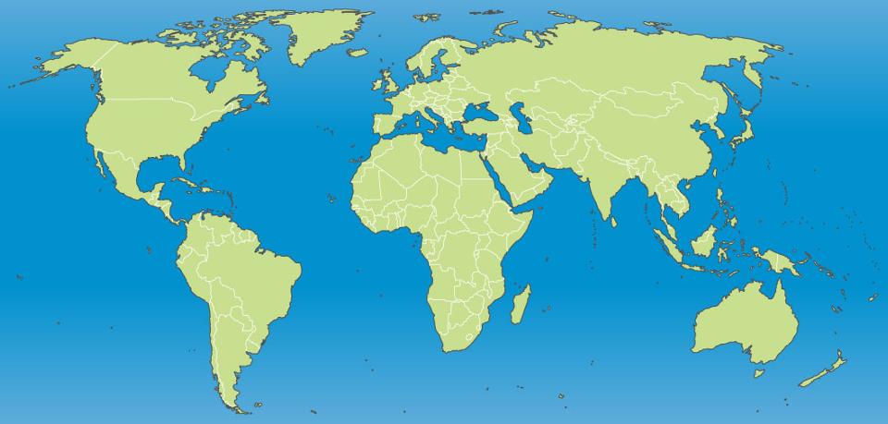
Cá háit ar domhan a bhfuil an Bhrasaíl?
Tá an Bhrasaíl sa leathsféar theas.

Slide 3
Cén ilchríoch ina bhfuil sí?
An Afraic?
An Áise?
An Eoraip?
An Aigéine?
Meiriceá Theas?
Meiriceá Thuaidh?
Antartaice?

Slide 4
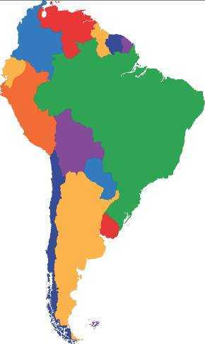
Tá an Bhrasaíl i Meiriceá Theas.
Tá sí suite in oirthear na hilchríche sin.

Slide 5
Tá an Bhrasaíl timpeall 8,600 km siar ó dheas ó Éirinn. Thógfadh sé 12 uair an chloig eitilt idir Baile Átha Cliath agus Rio de Janeiro.
Cliceáil ar an nasc seo thíos chun físeán faoin mBrasaíl a fheiceáil:
http://kids.nationalgeographic.com/kids/places/find/brazil/

Slide 6
An Bhrasaíl
Fíricí
Príomhchathair:
Brasília
Daonra:
194 milliún
Achar:
8,515,692 km²
Cathracha eile:
São Paulo, Rio de Janeiro
Airgeadra:
An real (1 real = 100 centavas)
Teanga:
An Phortaingéilis
Is féidir an Phortaingéilis a chloisteáil ar an nasc seo thíos: http://www.timeforkids.com/destination/brazil/native-lingo

Slide 7
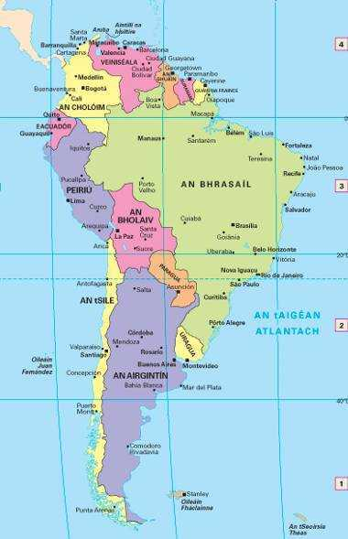
Is í an Bhrasaíl an tír is mó i Meiriceá Theas.
Tá teorainn ag na tíortha seo a leanas leis an mBrasaíl:
Guáin na Fraince, Suranam, an Ghuáin, Veiniséala, an Cholóim, Peiriú, an Bholaiv, Paragua, an Airgintín agus Uragua.
Tá cósta na Brasaíle ar an Aigéan Atlantach. Is ar an gcósta atá an chuid is mó de chathracha móra na Brasaíle.

Slide 8
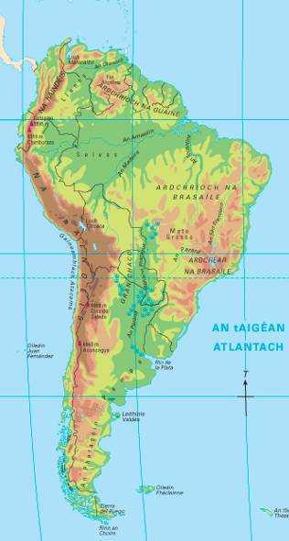
Ritheann abhainn na hAmasóine trí thuaisceart na Brasaíle. Is í an Amasóin an dara habhainn is faide ar domhan. Éiríonn sí i bPeiriú agus téann sí i bhfarraige san Aigéan Atlantach.
Clúdaíonn Ardchríoch na Brasaíle timpeall leath na tíre. Tá roinnt de na sléibhte ann beagnach 3,000 m ar airde.

Slide 9
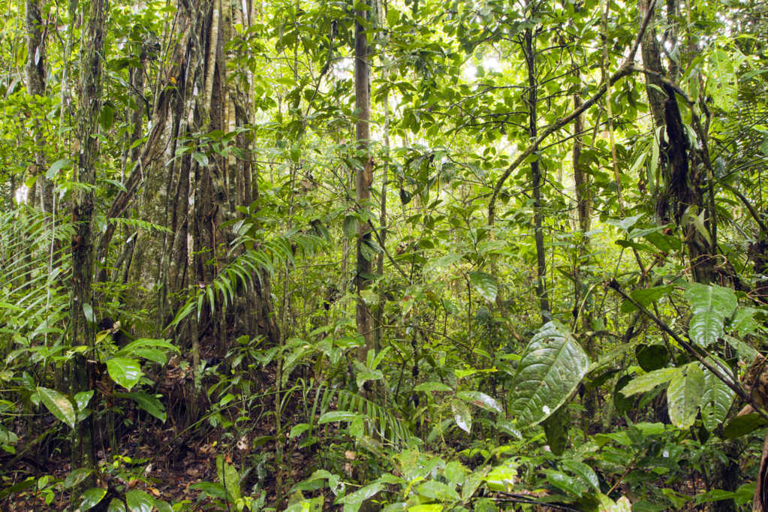
Dufair na hAmasóine
Is í Dufair na hAmasóine an dufair is mó ar domhan. Is iontach na hainmhithe agus na plandaí a mhaireann inti.

Slide 10
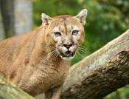
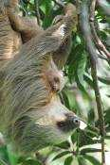
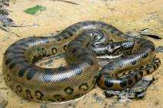
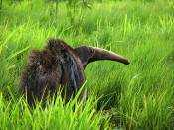
Dufair na hAmasóine
an spadán
an púma
Ainmhithe na hAmasóine
an t-arcán talún
an t-anacanda

Slide 11
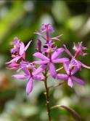
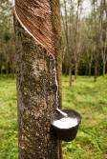
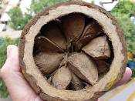
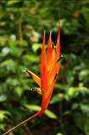
Dufair na hAmasóine
an magairlín
an crann rubair
Plandaí na hAmasóine
an t-éan parthais
an cnó Brasaíleach

Slide 12
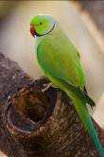
Dufair na hAmasóine
an phearaicít
an macá
Éin na hAmasóine
an túcán
an dordéan

Slide 13
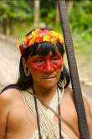
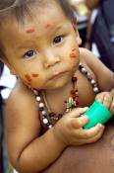
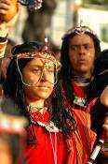
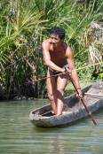
Dufair na hAmasóine
Tá treibheanna dúchasacha ina gcónaí i ndufair na hAmasóine leis na mílte bliain.

Slide 14
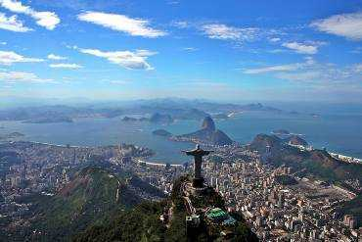
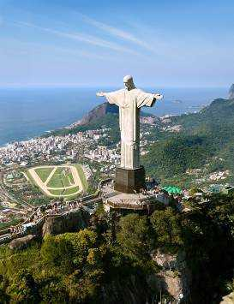
Cathracha na Brasaíle
Cónaíonn breis is 6 mhilliún duine in Rio de Janeiro.
Tá dealbh ollmhór de Chríost suite ar bharr sléibhe in Rio de Janeiro. Breathnaíonn sé anuas ar Rio de Janeiro ar fad. Tá sé ar cheann de na dealbha is mó ar domhan.

Slide 15
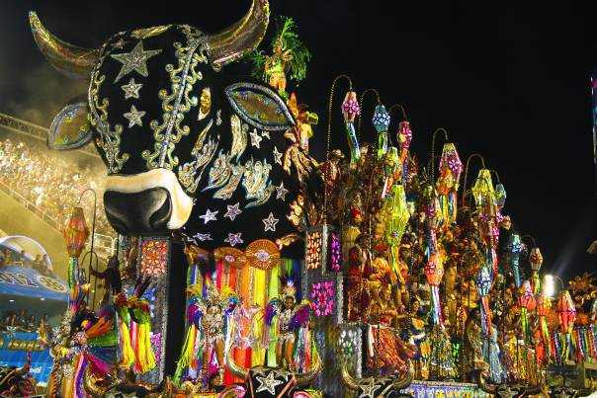
Bíonn carnabhal mór in Rio de Janeiro gach bliain roimh an gCarghas. Seasann na mílte duine ag gach aon taobh den tsráid chun breathnú ar na paráidí móra ildaite a ghluaiseann trí shráideanna na cathrach mar chuid den fhéile.

Slide 16
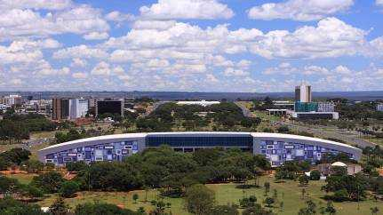
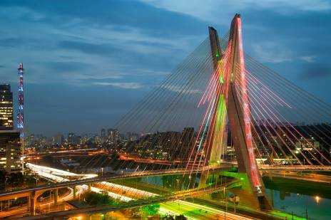
Cathracha na Brasaíle
Is é Brasília príomhchathair na Brasaíle. Is cathair nua-aimseartha í a tógadh sna 1950idí.
Is é São Paulo an chathair is mó sa Bhrasaíl. Tá sé suite in oirdheisceart na tíre. Tá cónaí ar bhreis is 11 mhilliún duine ann.

Slide 17
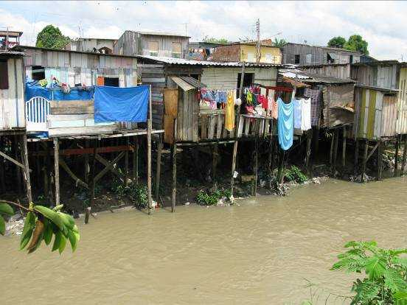
Cathracha na Brasaíle - Favelas
Tá slumaí taobh amuigh de na cathracha móra sa Bhrasaíl. Favelas a thugtar ar na slumaí sin. Tá cónaí ar 6% de phobal na Brasaíle sna favelas.

Slide 18
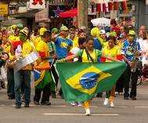
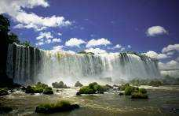
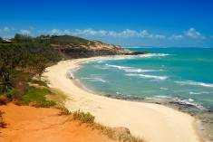
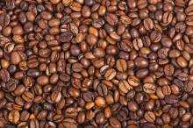
Fíricí Spéisiúla
Tá an-tóir ar an sacar sa Bhrasaíl. Tá Corn an Domhain buaite ag foireann na Brasaíle cúig huaire.
Tá clú agus cáil ar Easa Iguazu atá ar an teorainn idir an Bhrasaíl agus an Airgintín. Tá beagnach 300 eas in Easa Iguazu.
Tá a lán tránna áille sa Bhrasaíl. Meallann siad na milliúin turasóir chuig an tír gach bliain.
Fástar níos mó caife sa Bhrasaíl ná in aon tír eile ar domhan. Tugtar fazendas ar na feirmeacha móra caife.

Slide 19
Fíor nó Bréagach?
Ráiteas | Fíor | Bréagach
Is é Rio de Janeiro príomhchathair na Brasaíle.
Is í an Bhrasaíl an tír is mó i Meiriceá Theas.
Tá Easa Iguazu ar an teorainn idir an Bhrasaíl agus Peiriú.
Is é São Paulo an chathair is mó sa Bhrasaíl.
Is í an Spáinnis teanga oifigiúil na Brasaíle.
Tá an Bhrasaíl sa leathsféar thuaidh.
Bíonn carnabhal mór in Rio de Janeiro gach bliain roimh an gCarghas.
Is í Dufair na hAmasóine an dufair is mó ar domhan.

Slide 20
Tráth na gCeist
http://www.oswego.org/ocsd-web/quiz/mquiz.asp?filename=MniGhallBrasaíl

Slide 21
Tuilleadh eolais le fáil ar na suíomhanna seo:
http://www.timeforkids.com/destination/brazil
http://kids.nationalgeographic.com/kids/places/find/brazil/
Is féidir míreanna mearaí a chur le chéile ar an suíomh seo:
http://www.jigzone.com/puzzles/08055D4AC14C

Slide 22
Íomhánna:
Shutterstock
Rinneadh gach iarracht teacht ar úinéir an chóipchirt i gcás na n‑íomhánna atá ar na sleamhnáin seo. Má rinneadh faillí ar aon bhealach ó thaobh cóipchirt de ba cheart d’úinéir an chóipchirt teagmháil a dhéanamh leis na foilsitheoirí. Beidh na foilsitheoirí lántoilteanach socruithe cuí
a dhéanamh leis.
© Foras na Gaeilge, 2013
An Gúm, 24-27 Sráid Fhreidric Thuaidh, Baile Átha Cliath 1

